Slide 1
Final Findings Presentation
北京和顺恒通科技有限公司
CMMI-ML3
Pre－Appraisal
2021年2月

Slide 2
Findings Presentation
Objectives of Appraisal
Scope of Appraisal
Overview of Appraisal
Appraisal Activities
Capability Maturity Model Integrated ®
Findings
Recommended Next Steps

Slide 3
Acknowledgement
Appraisal Team thanks….
Management
Project Managers
FAR Group Members
Support Groups
Appraisal Coordinator
And all others who have directly or indirectly assisted during the appraisal…

Slide 4
Objectives of SCAMPISM Pre－Appraisal
熟悉评估方法；
按CMMI ML3 的要求，评估，总结过程改进状况；
发现每一个实践域上的弱项；
制定进一步改进方案，通过正式的评估。

Slide 5
Scope of Appraisal₁
CMMI model :
  CMMI SW, Ver. 2.0, Staged Representation
Maturity level:
  All practice Areas up to Maturity Level 3
Process areas (PAs) not applicable:
  SAM
SCAMPI Model :
  SCAMPISM Benchmark, Ver. 2.0: Method Definition Document

Slide 6
Overview of Appraisal₁
Appraisal Team Members:
姓名 | 职责 | 组织
Qang Luo | 外部评估员

Slide 7
Overview of Appraisal₂
Individual Interviews
Project Managers | 3
Group Interviews
Engineering (Requirement, Design, Coding) & Testing Group | 5
EPG & Training Group | 2
CM & QA Group | 2
Middle Management | 1
Total Conducted Interviews (6) | 13

Slide 8
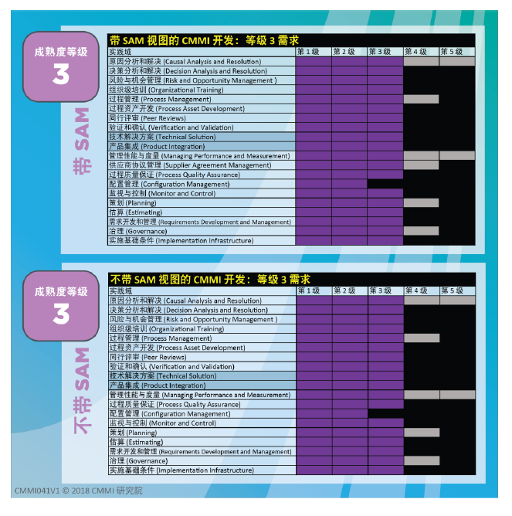
CMMI SW Overview - Staged

Slide 9
Pre－Appraisal Final Findings

Slide 10
Global Opportunities for Improvement
文档填写不完整，有空的项没有填写。

Slide 11
Findings Summary
发现结果总结

Slide 12
RDM
有的项目的需求变更影响分析不完整，有部分内容没有填写
有的项目没有完善需求跟踪矩阵

Slide 13
EST&PLAN
有的项目WBS任务分解没有对应到人
有的项目估计时参考了组织级数据，但是组织级数据的文档没有整理出来
有的项目没有预留缓冲时间

Slide 14
MC
  有的项目计划发生了变更，但是变更没有完全的被记录

Slide 15
MPM
有的项目度量数据有不一致的地方，例如周工作量前后两个地方用到了，但确不一致

Slide 16
PQA
有的项目QA对周期性活动没有制定周期性审计计划
有的QA用检查单和专家用检查单一样，没有体现对规范性的检查
QA报告中的不符合问题统计没有与不符合问题跟踪表相对应

Slide 17
TS
有的项目对最终选择的方案没有进行风险分析
有的项目代码走查模板中没有确定具体的代码模块

Slide 18
PI
有的项目产品集成计划没有写评审报告

Slide 19
PR
有的项目对同行评审数据的记录不全，例如没有计算会前花费的工作量

Slide 20
VV
有的项目没有系统测试计划的实际跟踪记录
有的项目测试计划的审批项没有填写
有的项目测试用例更新过，但是没有更新的记录
有的项目测试报告中审批项内容没有填写，BUG数据没有统计完全

Slide 21
PCM
有的组织过程改进建议没有及时更新

Slide 22
PAD
组织级过程资产库没有及时维护更新记录

Slide 23
OT
  组织级没有获取培训需求的详细记录
  培训计划没有评审的记录
  员工技能没有更新的记录

Slide 24
Rsk
  有的项目没有风险参数跟踪的记录

Slide 25
DAR: Improvement
有的开发人员对DAR概念不清晰

Slide 26
CAR
没有一个清晰的原因分析指南说明选择什么样的情况进行原因分析，及分析方法；
没有对组织的典型事件进行分类，更细组织资产库。

Slide 27
Recommended Next Steps …..
EPG组完成证据收集，并建立好PIIDS表的链接
EPG组准备访谈问题，并内部培训

Slide 28



